Slide 1
Perancangan Sistem Pembukuan Berbasis Website (Mitra Seblak Duoorr)

Slide 2

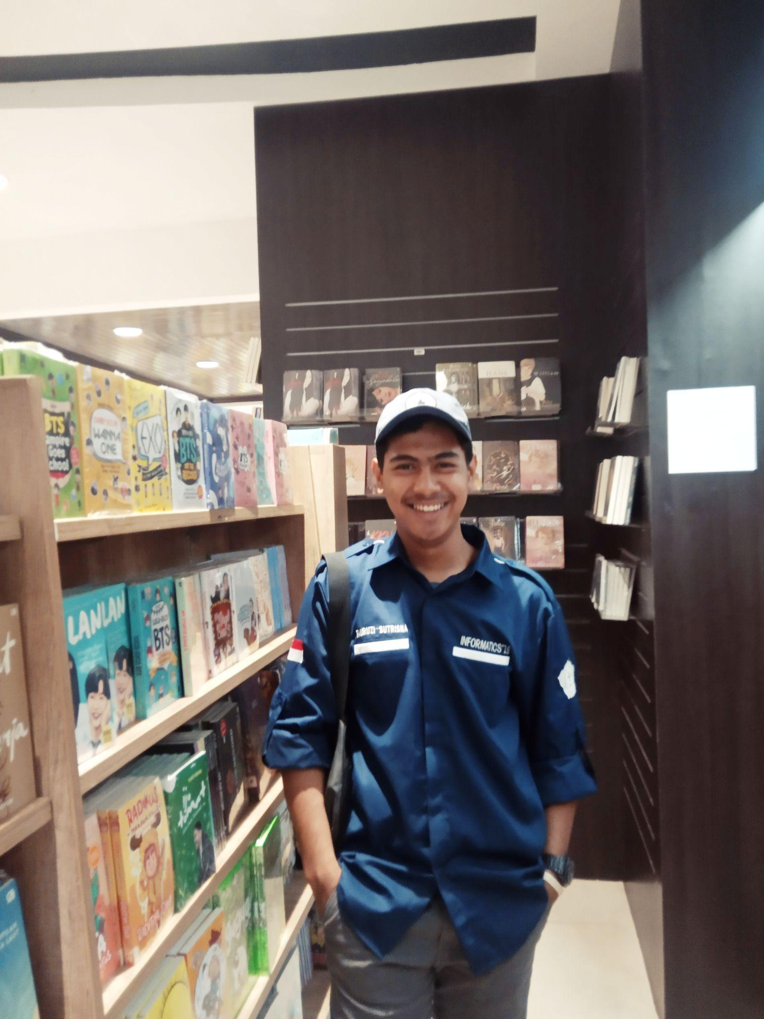
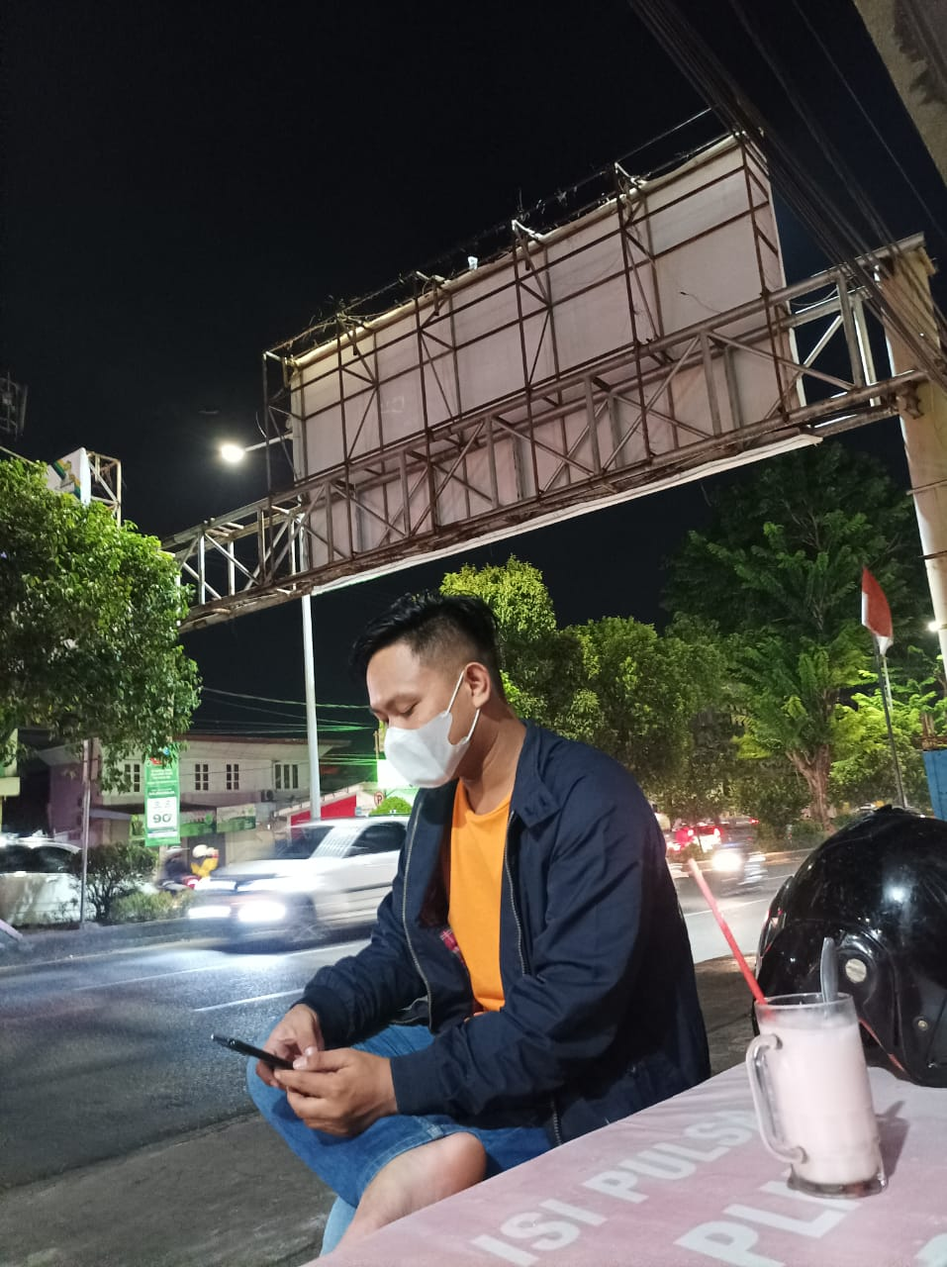
OUR TEAM FAMILY
Nico Dwi Hidayah
(19312091)
Project Manejer
Jodi Ibnu Sani
(19312018)
Back End
Fauruzi Sutrisna
(19312047)
Front End

Slide 3
Tabel Konten
Deskripsi Proyek Akhir
Tujuan
Solusi
Demo Projek
Dokumentasi
Penutup
Notes:
Deskripsi aplikasi
Latar belakang
Tujuan
Demo project (Penjelasan model ai)
Hasil akhir (performa, rencana pengembagan)

Slide 4
Deskripsi Apikasi
Apikasi ini merupakan apikasi umkm berbasis Web dimana apikasi ini akan membantu pembukuan dari umkm tersebut . Yang berisi tentang beberapa transaksi dan History penjualan

Slide 5
Tujuan
Mempermudah pembukuan
Meningkatkan kualitas Mitra
Menghindari kesalahan dalam Pembukuan
Meringankan beban karyawan dalam mencari History penjualan
Meningkatkan kemampuan kami dalam pembelajaran.

Slide 6
Solusi
Dalam menangani permasalahan Mitra, Tim kami membangun suatu apikasi yang dimana Mitra nanti dapat merubah sistem terdahulu yaitu sistem pembukuan menual menjadi sistem pembukuan berbasis website.

Slide 7
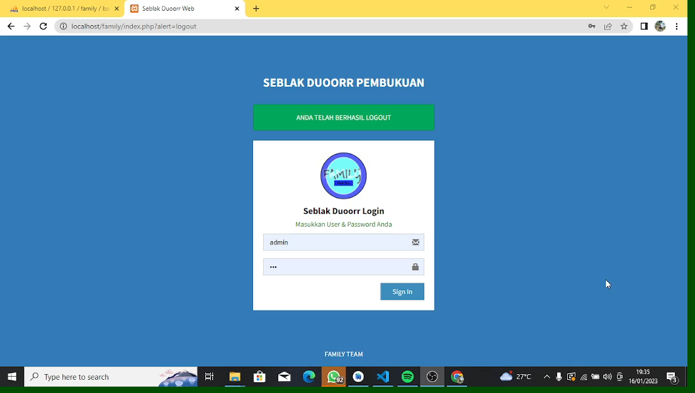
Demo Projek
Berikut ini adalah implementasi dari projek kami

Slide 8
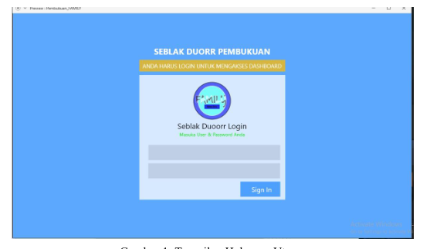
Demo Projek
Tampilan halaman Utama
Pada menu halaman utama menyajikan menu login

Slide 9
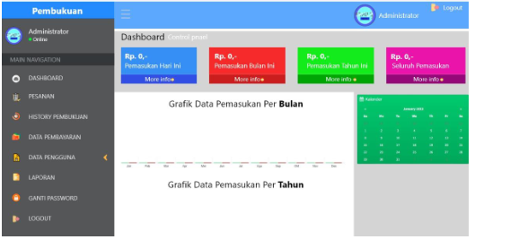
Demo Projek
b. Halaman Dasbord
Pada halaman ini menampilkan semua data penjualan setiap hari, minggu, bulan dan tahun

Slide 10
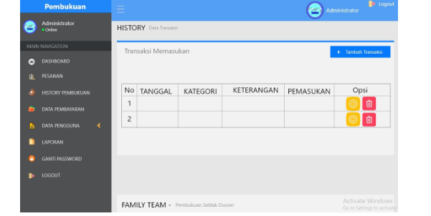
Demo Projek
c. Halaman Input Data
Halaman Input data berfungsi untuk menginput hasil setiap penjualan

Slide 11
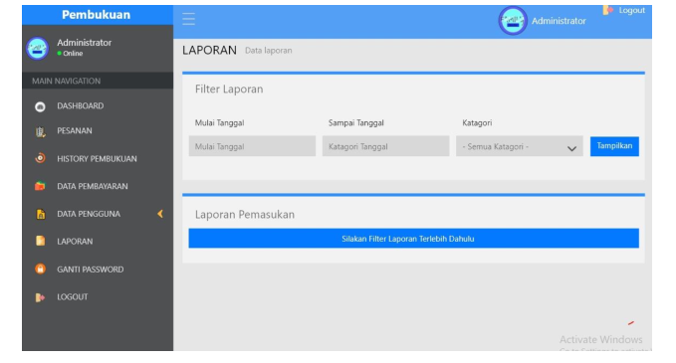
Demo Projek
d. Halaman Jenis Pembayaran
Halaman Jenis Pembayaran berfungsi untuk melakukan cross check jika terjadi mis pada pemasukan

Slide 12

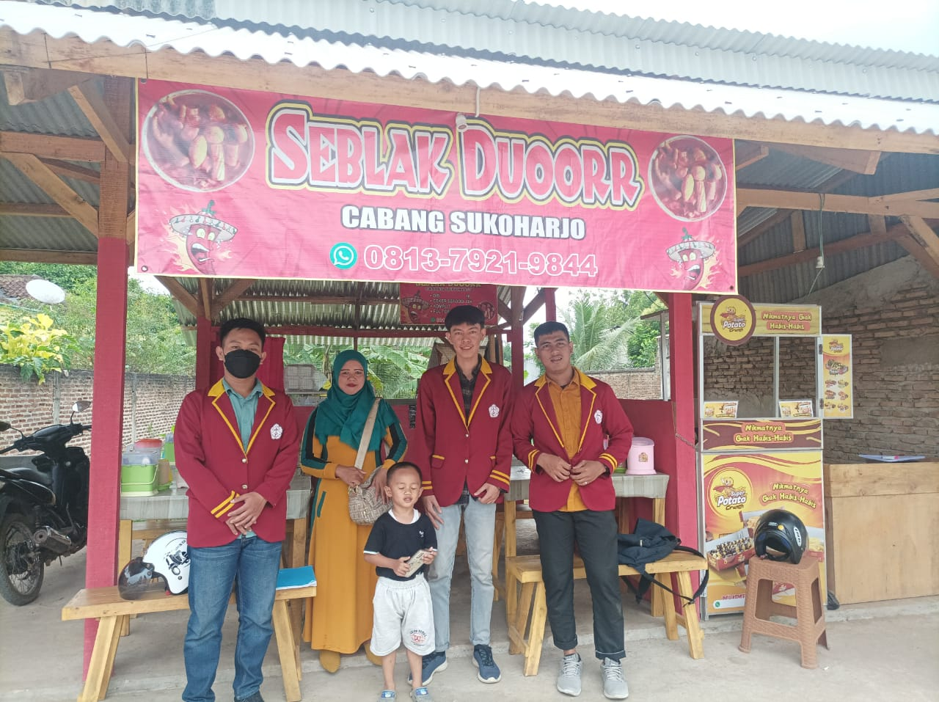
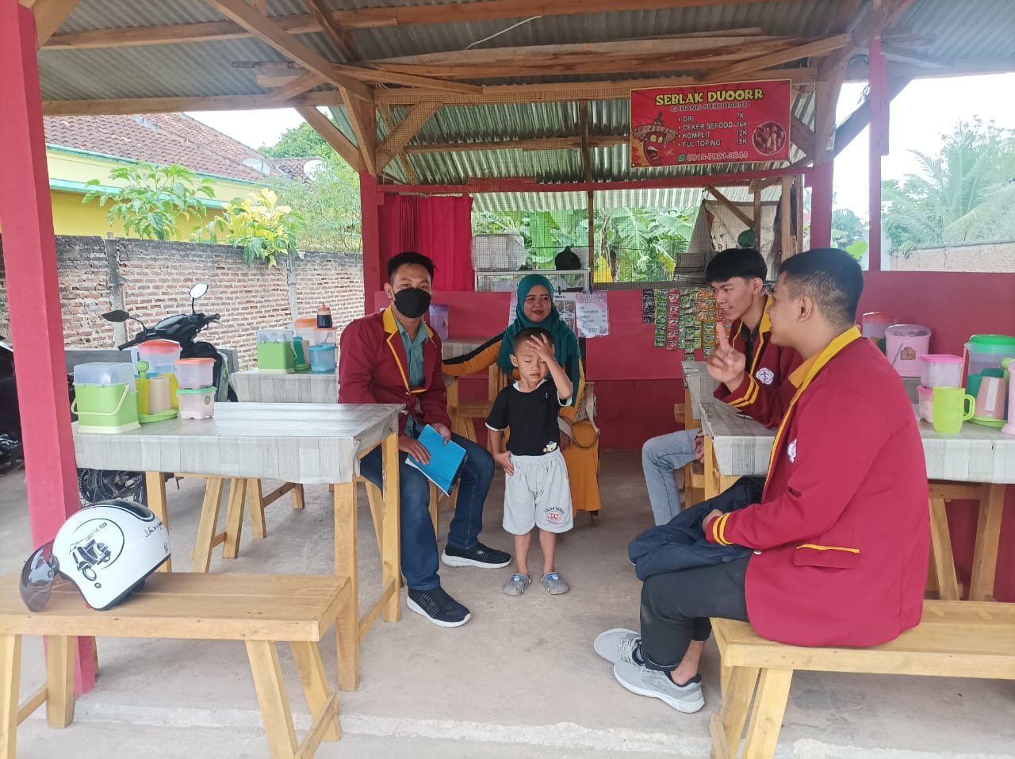
Dokumentasi

Slide 13
THANKS YOU !!!

